Slide 1
目前高職農業群以及食品群的群科可以 區分為以下幾類： 農業群：農場經營科、畜產保健科、森林科、 園藝科、造園科、野生動物保育科 食品群：食品加工科、食品科、水產食品科、 烘焙科

Slide 2
有畜產保健科的學校
國立龍潭高級中學
國立臺北科技大學附屬桃園農工高級中等學校
國立關西高級中學
國立苗栗高級農工職業學校
國立中興大學附屬臺中高級農業職業學校
國立員林高級農工職業學校
國立虎尾高級農工職業學校
國立西螺高級農工職業學校
國立北港高級農工職業學校
國立北門高級農工職業學校
國立曾文高級農工職業學校
國立臺南大學附屬高級中學
國立旗山高級農工職業學校
國立佳冬高級農業職業學校
國立臺東專科學校
國立花蓮高級農業職業學校

Slide 3
關西高級中學
學校教育目標：「文藝與科學涵養、服務與社會關懷、理論與實作能力、多元與宏觀視野」
畜產保健科的教育目標：
1. 培育學生具備禽畜生產、經營管理、禽畜保健等領域之知能，為國家培育儲備動物科技、畜產與獸醫人才。
2. 加強畜產加工之技能，鼓勵學生考取職業技術證照。
3. 從實作中養成勤勉、敬業樂群積極的工作態度，建立學生尊重生命之態度與注重安全衛生之工作習慣。
4. 引導學生參加校外實習，擴大學習領域與視野，並培養獨立自主之精神。
5. 依學生興趣及生涯規劃，輔導升學或就業

Slide 4
畜產保健科的課程架構：
分為一般科目及專業與實習科目，專業課程部分包含知識、技能、態度，整體課程可以幾個面項來看，肉品加工課程、禽畜保健、畜牧相關、生物相關以及牧場經營相關，每個面向都相當注重實作部分，還有一點，關西高中的畜產保健科備有獸醫技術實習教室和實習牧草區，相當有特色。

Slide 5
關西高中學校特色：
升學與職業證照並重、多元學習、適性發展、校地大，風景優美、競賽活動多。其中畜保科建置全國高職唯一水濂式蛋雞舍，提供現代化飼養之實習環境。也是北區唯一肉製品加工技術士丙級檢定術科考場。

Slide 6
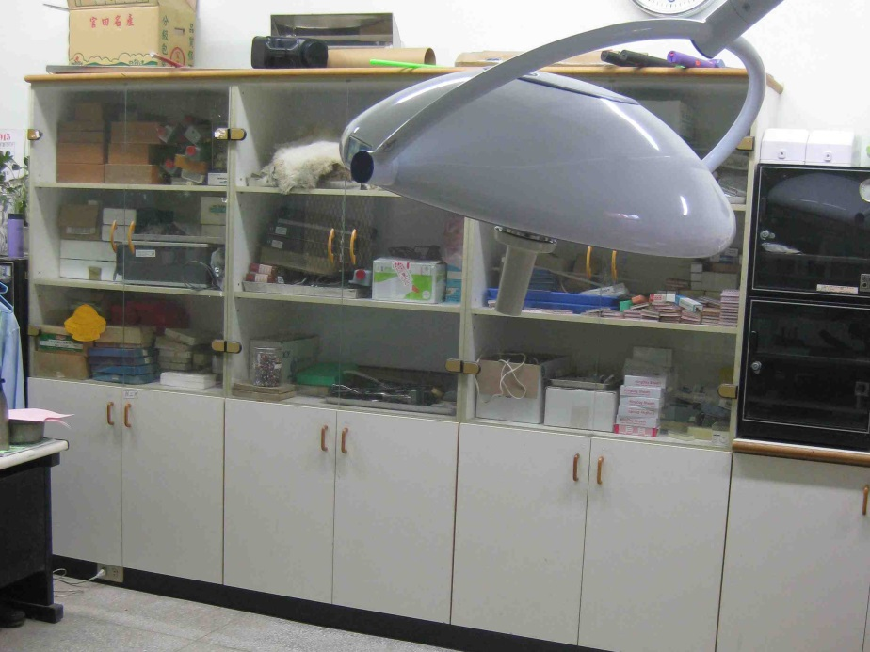
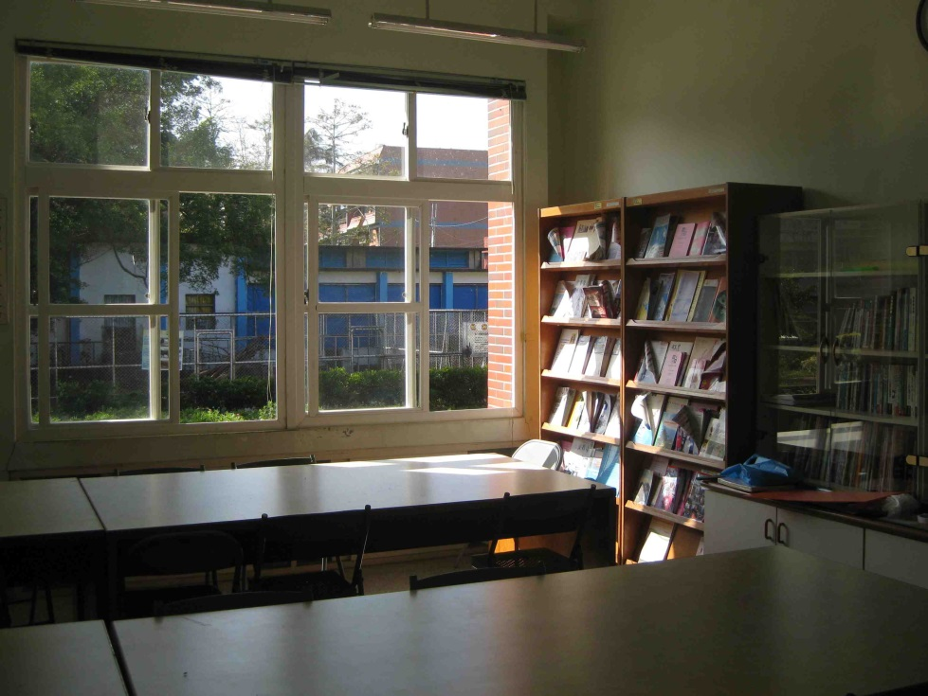
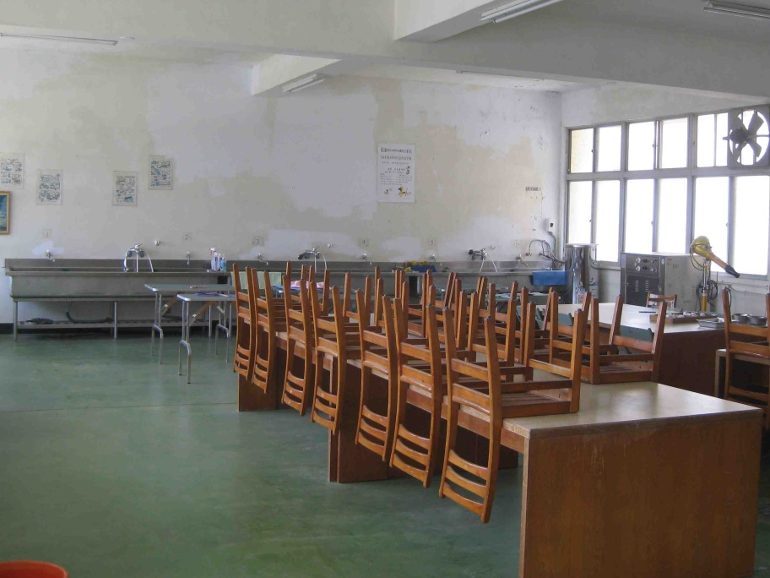

Slide 7
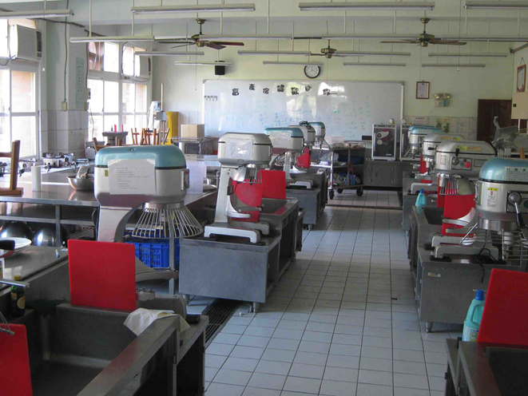
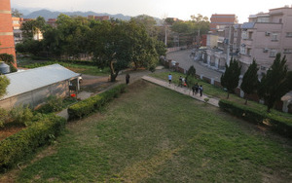
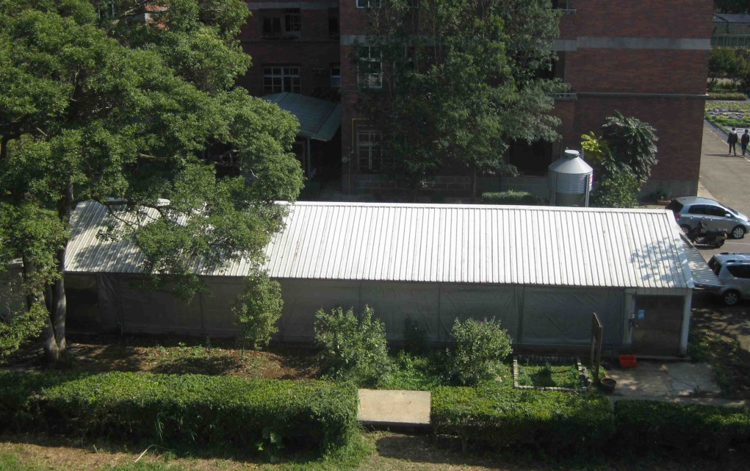

Slide 8
